Slide 1
6. SQL Sub Query
With Oracle 10g Express Edition
김명섭

Slide 2
Sub Query Preview
Sub-Query?
  하나의 SQL 문장(SELECT, INSERT, UPDATE, DELETE 등) 내부에 중첩되는 SELECT 문장을 의미
  하나의 SELECT문안에 포함되어 있는 또 다른 SELECT문
  알려지지 않은 기준에 의한 데이터 검색을 위해서 사용

Slide 3
Sub Query Structure
Sub Query 작성 요령
  Sub Query는 괄호로 묶어서 그 안에서 사용되어야 한다.
  단일행(Single Row) 또는 복수행(Multi Row) 비교연산자들이 사용된다.
  Sub Query는 많은 SQL 명령에서 사용 가능하다.
  Sub Query는 ORDER BY절을 포함할 수 없다.
Main
Query
SELECT~
FROM~
WHERE
표
현
식
연
산
자
(
SELECT~
FROM~
WHERE);

Slide 4
Sub Query Structure
Sub Query를 사용할 수 있는 절들
  WHERE절
  HAVING절
  INSERT 문의 INTO절
  UPDATE문장의 SET절
  SELECT 또는 DELETE문의 FROM절

Slide 5
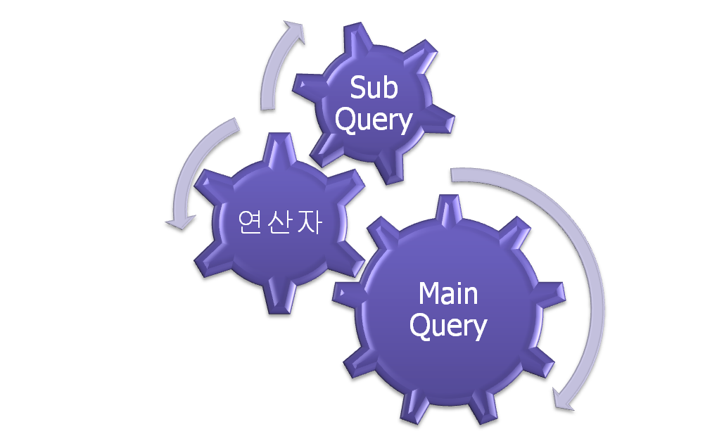
Single Row Sub Query
단일행 서브쿼리
  Sub Query에서 반환되는 행이 한 개임.
  단일행 비교 연산자와 사용됨
단일행 Return
연산자 | 의미
= | 같음
> | 보다 큼
> = | 크거나 같음
< | 보다 작음
<= | 작거나 같음
<> | 같지 않음

Slide 6
Sub Query 연습(단일행쿼리)
문제 1.
정답
평균 급여보다 높은 사원의 이름, 급여를 구하라.
SQL> SELECT ename 사원명, sal 급여
2 FROM emp
3 WHERE sal >=
4 (SELECT avg(sal) FROM emp);
ENAME SAL
---------- ----------
JONES 2975
BLAKE 2850
CLARK 2450
SCOTT 3000
KING 5000
FORD 3000

Slide 7
Multi Row Sub Query
다중행 서브쿼리
  Sub Query에서 반환되는 행이 두개 이상.
  다중행 비교 연산자와 사용 됨
단일행 Return
연산자 | 의미
IN | 포함 여부
ANY | 부분 만족 여부
ALL | 전체 만족 여부

Slide 8
Sub Query 연습(다중행쿼리)
문제 2.
정답
각 부서별 최소 급여를 받는 사원의 이름과 급여를 구하라
SQL> SELECT ename 사원명, sal 급여
2 FROM emp
3 WHERE sal IN
4 (SELECT avg(sal) FROM emp
5 GROUP BY deptno);
ENAME SAL DEPTNO
---------- ---------- ----------
JAMES 950 30
SMITH 800 20
MILLER 1300 10

